Slide 1

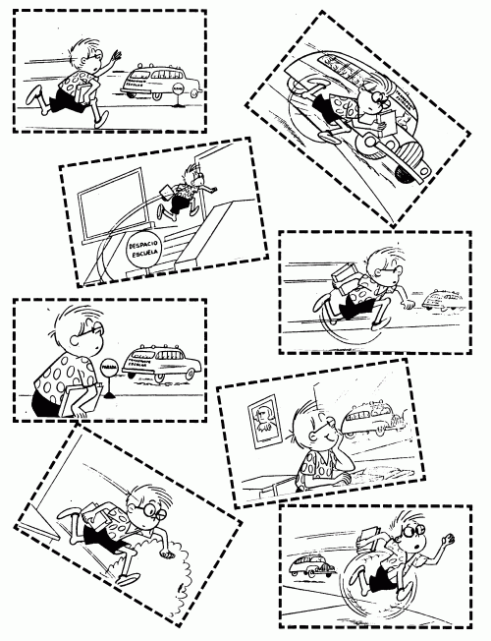

AHORA PUEDES PRACTICAR LO APRENDIDO ACERCA DE LA HISTORIETA:
1. Las viñetas hacen mucho más clara la idea de la sucesión en el tiempo que posee toda narración. Observa las siguientes viñetas, enuméralas en el orden cronológico correcto en que se desarrolla la historia:

Slide 2
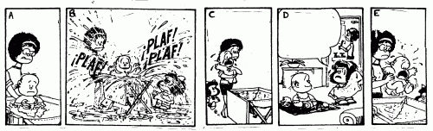
AHORA PUEDES PRACTICAR LO APRENDIDO ACERCA DE LA HISTORIETA:
2. Una vez ordenada, narra la historia, como si fuera un cuento o una
anécdota.
3. Completa los diálogos escribiendo en los globos..

Slide 3
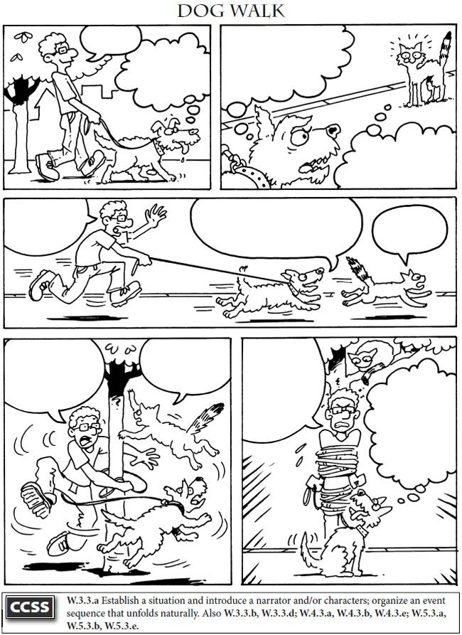
AHORA PUEDES PRACTICAR LO APRENDIDO ACERCA DE LA HISTORIETA:
4.¿Define con tus palabras que es la historieta?
5. Elabora un mapa conceptual con los elementos de la historieta.
6. Escribe el texto en la siguiente historieta:

